Slide 1

Использование Excel в контекстной рекламе
Владимир Ковтун, менеджер по продукту в K50
23 / 06 / 2016

Slide 2
Содержание
Почему excel?
Импорт данных для различных систем
Основные функции для обработки данных
Горячие клавиши в помощь специалисту
Полезные фичи для обработки данных
Решение частых проблем
Анализ данных с помощью формул
Использование формул массивов
Таблицы, Сводные таблицы
PowevPivot, OLAP-кубы
Полезные фичи для импорта данных
Домашнее задание

Slide 3


О себе
Владимир Ковтун
Менеджер по продукту в K50
Занимаюсь контекстом с 2011 года.
Ведущий участник в google advertiser communty.
Чемпион РФ по GTM 2015

Slide 4
Чем занимается специалист по контекстной рекламе?
Notes:
Как устроен обычный ремаркетинг, вы конечно знаете.
Посетитель Петя зашел на сайт, мы поставили на нем метку, он ушел, зашел на другой сайт – ему показывают рекламу покинутого раньше сайта.
Он кликает на рекламу, возвращается на сайт и совершает конверсию, например звонит.
Такой вид ремаркетинга идеально подходит для рекламы услуг.

Slide 5
Основные задачи
Работа с кампаниями (создание-редактирование)
Работа с данными (статистика аккаунтов, google analytics, crm)
Общение с клиентами
Notes:
Спросить про основные задачи контекстика

Slide 6
Минимизируйте ручной труд!
Вы сэкономите время на более важные задачи
Число ошибок заметно снизится
Notes:
Спросить – как вы думаете, че да как там? Какие есть цели?

Slide 7

Ваш главный помощник
Notes:
Спросить – как вы думаете, че да как там? Какие есть цели?

Slide 8
Почему Excel?
Низкий порог вхождения
Работает со всеми основными форматами данных
Может импортировать данных из различных источников
Феноменальная функциональность
Notes:
Спросить – как вы думаете, че да как там? Какие есть цели?

Slide 9
Подготовка данных
Notes:
Спросить – как вы думаете, че да как там? Какие есть цели?

Slide 10
Для каких систем готовить данные?
Яндекс.Директ / Direct Commander
AdWords / AdWords Editor
Google Analytics
Яндекс.Метрика
К50
Notes:
Спросить – как вы думаете, че да как там? Какие есть цели?

Slide 11
Проблемы при работе с кампаниями из интерфейса
Каждое объявление импортируется по 1шт.
Создавать кампанию долго и неудобно
Тормозит на больших объемах (директ)
Notes:
Спросить – как вы думаете, че да как там? Какие есть цели?

Slide 12
Откройте http://r.k50.ru/unibrains
Notes:
Спросить – как вы думаете, че да как там? Какие есть цели?

Slide 13
Массовый импорт в Директе
Позволяют изменять/создавать кампании, группы, объявления
Могут использовать файл для импорта adwords (!!!)
Работают с файлами xls/xlsx/csv
Хранит историю загрузок
Notes:
Спросить – как вы думаете, че да как там? Какие есть цели?

Slide 14
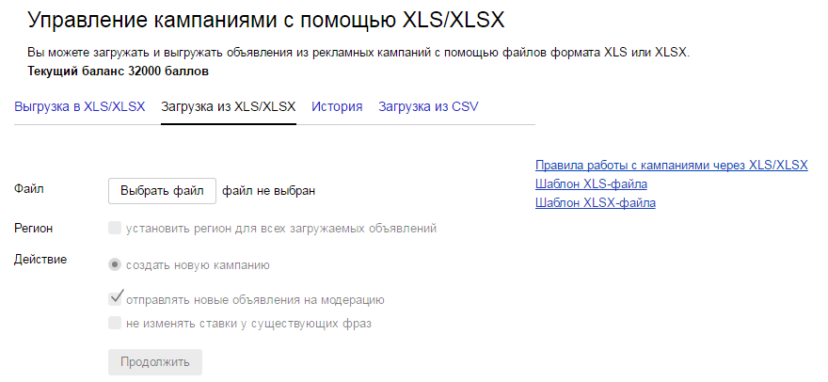
Массовый импорт в Директе
Notes:
Спросить – как вы думаете, че да как там? Какие есть цели?

Slide 15
Массовый импорт в AdWords
Позволяют изменять/создавать кампании, группы, объявления, аккаунты (!!!) и пр.
Позволяют импортировать оффлайн конверсии (например, звонки)
Работают с CSV, TSV, XLS, XLSX
Хранит историю загрузок
Notes:
Спросить – как вы думаете, че да как там? Какие есть цели?

Slide 16
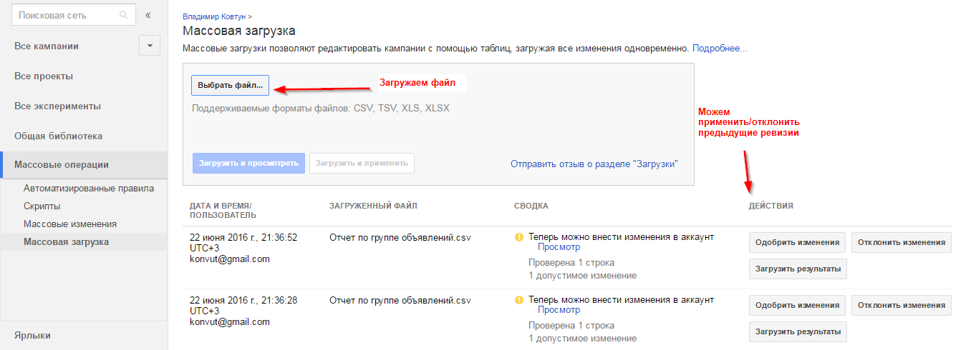
Массовый импорт в AdWords
Notes:
Спросить – как вы думаете, че да как там? Какие есть цели?

Slide 17
Импорт в Direct.Commander
Работают с файлами xls/xlsx/csv/txt
Могут импортировать данные из буфера обмена
Можно импортировать не все данные из файла
Notes:
Спросить – как вы думаете, че да как там? Какие есть цели?

Slide 18
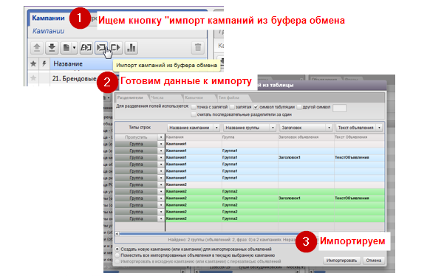
Импорт в Direct.Commander
Notes:
Спросить – как вы думаете, че да как там? Какие есть цели?

Slide 19
Импорт в AdWords Editor
Работают с файлами xls/xlsx/csv + используют свой формат
Могут импортировать данные из буфера обмена
Разрешает импортировать часть данных из файла
Позволяет отменить изменения после кривого импорта
Notes:
Спросить – как вы думаете, че да как там? Какие есть цели?

Slide 20
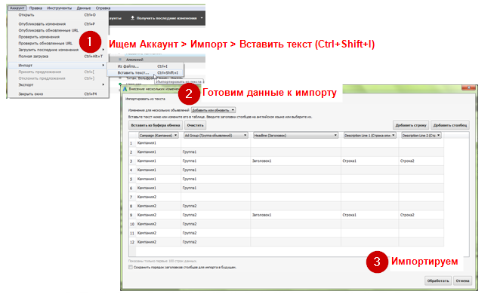
AdWords Editor
Notes:
Спросить – как вы думаете, че да как там? Какие есть цели?

Slide 21
Импорт кампаний через редактор
Придерживайтесь структуры аккаунта системы
Необязательно называть колонки по стандарту системы
Помните, что многие вещи быстрее настроить в редакторе
Notes:
Спросить – как вы думаете, че да как там? Какие есть цели?

Slide 22
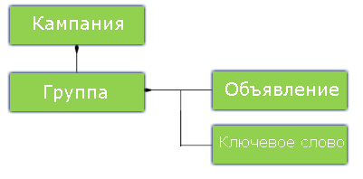
Стуктура кампании
Notes:
Спросить – как вы думаете, че да как там? Какие есть цели?

Slide 23
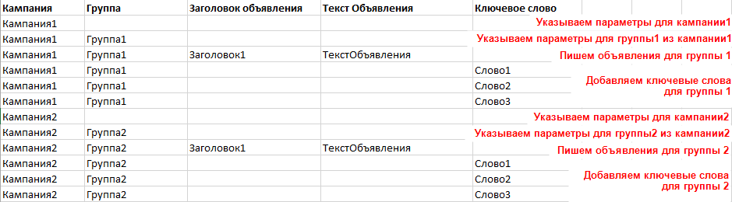
Переносим структуру в Таблицу
Notes:
Спросить – как вы думаете, че да как там? Какие есть цели?

Slide 24
Функции
Стараемся использовать функции только для подготовки данных (не для анализа)
Русский вариант функций см. здесь
Notes:
Спросить – как вы думаете, че да как там? Какие есть цели?

Slide 25
Функции - LEFT / RIGHT / FIND / LEN
Left/Right возвращают N символов слева/справа от указанной строки
Find возвращает порядковый номер текст в строке
Len возвращает длину выбранной строки
Вместе позволяют вырезать подстроку из любого текста
Notes:
Спросить – как вы думаете, че да как там? Какие есть цели?

Slide 26
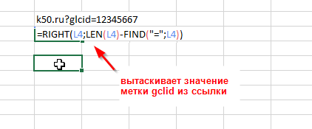
Пример – вытаскиваем значение метки
Notes:
Спросить – как вы думаете, че да как там? Какие есть цели?

Slide 27
Функции - CONCATENATE
Создаёт строку на основе нескольких
Альтернативой функции является использование символа & в формулах
Notes:
Спросить – как вы думаете, че да как там? Какие есть цели?

Slide 28
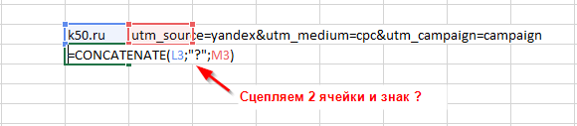
Пример – добавляем метку к ссылке
Notes:
Спросить – как вы думаете, че да как там? Какие есть цели?

Slide 29
Функции - VLOOKUP
Сопоставляет данные из разных таблиц на основе данных в определённых ячейках
Позволяет быстро свести данные с разных таблиц
Требует особой структуры таблиц для корректной работы
Сильно тормозит на больших объёмах данных
Notes:
Спросить – как вы думаете, че да как там? Какие есть цели?

Slide 30
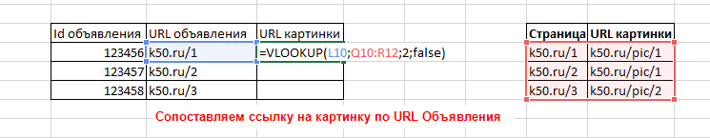
Пример – добавляем ссылки на изображения
Notes:
Спросить – как вы думаете, че да как там? Какие есть цели?

Slide 31
Функции – INDEX / MATCH
INDEX – возвращает значение ячейки с данным порядковым номером в указанном диапазоне
MATCH – возвращает порядковый номер элемента в указанном диапазоне, если оно соответствует исходному элементу
Вместе являются альтернативой VLOOKUP без её недостатков
Notes:
Спросить – как вы думаете, че да как там? Какие есть цели?

Slide 32
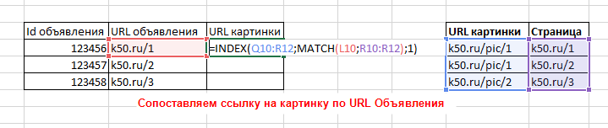
Пример – добавляем ссылки на изображения
Notes:
Спросить – как вы думаете, че да как там? Какие есть цели?

Slide 33
Функции – IF / AND / OR / IFERROR
IF позволяет выполнять действия при выполнении/невыполнии определённых условий
AND / OR позволяют комбинировать условия
IFERROR позволяет задать значение, которое будет возвращаться вместо ошибки
Notes:
Спросить – как вы думаете, че да как там? Какие есть цели?

Slide 34
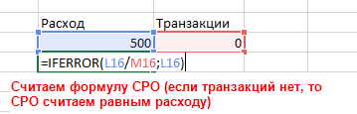
Пример – добавляем ссылки на изображения
Notes:
Спросить – как вы думаете, че да как там? Какие есть цели?

Slide 35
Горячие клавиши
Альтернатива кнопочкам в интерфейсе
Заметно ускоряют работу с файлами
Основные горячие клавиши есть здесь
Notes:
Спросить – как вы думаете, че да как там? Какие есть цели?

Slide 36
Горячие клавиши – F2
Переводит ячейку в режим редактирования (и наоборот)
Крайне полезна при редактировании формул
Заметно снижает число кликов мышкой
Notes:
Спросить – как вы думаете, че да как там? Какие есть цели?

Slide 37
Горячие клавиши – F4
Повторяет последнее действие (в режиме навигации)
Закрепляет диапазон в режиме редактирования (ставит $ вокруг ячеек)
Notes:
Спросить – как вы думаете, че да как там? Какие есть цели?

Slide 38
Горячие клавиши – стрелочки, Ctrl+стрелочки, Shift+стрелочки
Стрелочки осуществляют навигацию по ячейкам
Ctrl+стрелочки позволяет быстро перейти к краю области
Shift+стрелочки позволяет выделить нужный объект
Notes:
Спросить – как вы думаете, че да как там? Какие есть цели?

Slide 39
Горячие клавиши – Ctrl+D / Ctrl+R
CTRL+D – вставляет в выделенной области значение верхней ячейки
CTRL+R – вставляет в выделенной области значение левой ячейки
Полезны при вставке одинаковых формул
Notes:
Спросить – как вы думаете, че да как там? Какие есть цели?

Slide 40
Горячие клавиши – Ctrl+H,Ctrl+F
Ctrl+F вызывает меню поиска по тексту
Ctrl+H вызывает меню замены текста
Позволяют быстро отредактировать содержимое/оформление файла без использования формул
Notes:
Спросить – как вы думаете, че да как там? Какие есть цели?

Slide 41
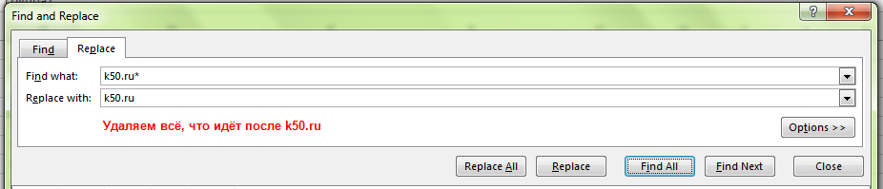
Пример – удаление get-параметров
Notes:
Спросить – как вы думаете, че да как там? Какие есть цели?

Slide 42
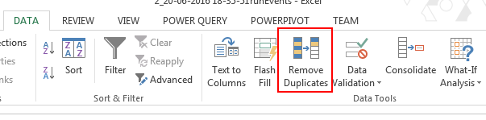
Полезные фичи – Удаление дублей
Удаляет дубли из выделенной области
Может сравнивать данные построчно
Notes:
Спросить – как вы думаете, че да как там? Какие есть цели?

Slide 43
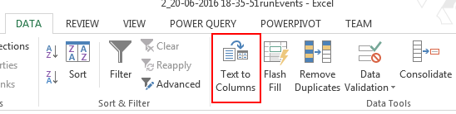
Полезные фичи – Разбиение колонок
Разбивает колонки на несколько штук
Может по разделителю или фиксированной длине
Notes:
Спросить – как вы думаете, че да как там? Какие есть цели?

Slide 44
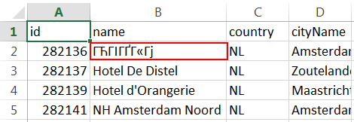
Проблемы с импортом – Кодировка
Кривые символы означают проблемы с кодировкой
Кодировку файла можно поменять в блокноте (как правило, подойдёт UTF-8 без BOM)
Notes:
Спросить – как вы думаете, че да как там? Какие есть цели?

Slide 45
Проблемы с импортом – Десятичный разделитель
Даты вместо цифр могут означать, что используется другой десятичный разделитель (запятая)
Поменять разделитель можно в настройках
Notes:
Спросить – как вы думаете, че да как там? Какие есть цели?

Slide 46
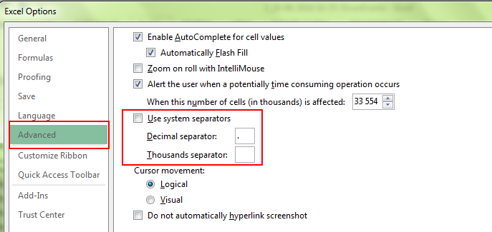
Проблемы с импортом – Десятичный разделитель
Настройки разделителя находятся в опциях excel (file > options > advanced > decimal separator)
Notes:
Спросить – как вы думаете, че да как там? Какие есть цели?

Slide 47
Анализ данных
Notes:
Спросить – как вы думаете, че да как там? Какие есть цели?

Slide 48
Что и для чего анализируем?
Изучаем эффективность рекламных кампаний
Ищем проблемные зоны и точки роста в аккаунте
Предпринимаем действия на основе данных
Notes:
Спросить – как вы думаете, че да как там? Какие есть цели?

Slide 49
Каким образом анализировать?
Для простых расчетов можем использовать функции и массивы данных
Для более сложных расчетов используем таблицы / сводные таблицы
При наличии нескольких источников данных используем PowerPivot / строим кубы
Notes:
Спросить – как вы думаете, че да как там? Какие есть цели?

Slide 50
Использование функций
SUMIF / SUMIFS – суммирует данные, удовлетворяющие определённому условию / условиям
COUNTIF / COUNTIFS – вычисляет количество элементов, удовлетворяющих определённому условию / условиям
Notes:
Спросить – как вы думаете, че да как там? Какие есть цели?

Slide 51
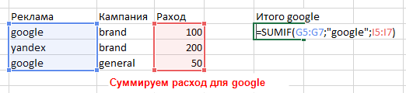
Пример – Считаем расход для google
Notes:
Спросить – как вы думаете, че да как там? Какие есть цели?

Slide 52
Массивы данных
Набор данных, определённых в группу
Позволяют использовать формул массивов
Формула массивов активируется после нажатия клавиш Ctrl+Shift+Enter
Notes:
Спросить – как вы думаете, че да как там? Какие есть цели?

Slide 53
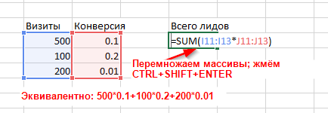
Массивы данных – число лидов
Notes:
Спросить – как вы думаете, че да как там? Какие есть цели?

Slide 54
Условное форматирование
Позволяет быстро ориентироваться в данных
Можно задать собственные условия форматирования
Notes:
Спросить – как вы думаете, че да как там? Какие есть цели?

Slide 55
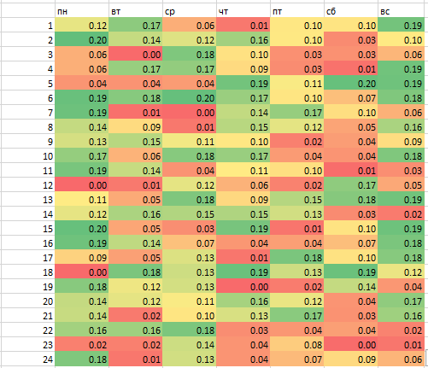
Пример – Изменение конверсии по часам
Notes:
Спросить – как вы думаете, че да как там? Какие есть цели?

Slide 56
Таблица
Назначается с помощью CTRL+T
Позволяет легко сортировать данные
Автоматически применяет настройки ко всему диапазону данных
Автоматически расширяется при добавлении новых элементов
Notes:
Спросить – как вы думаете, че да как там? Какие есть цели?

Slide 57
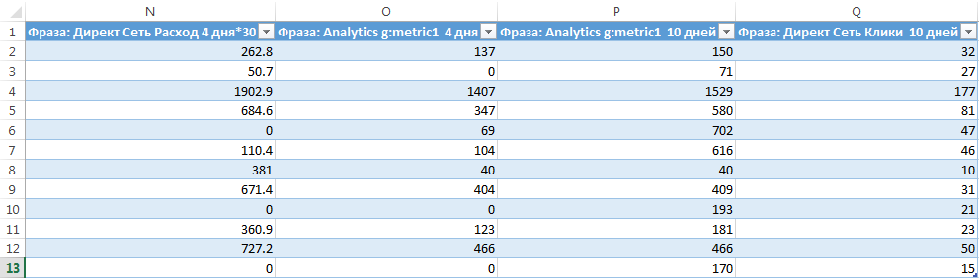
Таблица
Notes:
Спросить – как вы думаете, че да как там? Какие есть цели?

Slide 58
Сводная Таблица
Назначается с помощью CTRL+T
Позволяет легко сортировать данные
Быстро группирует данные по нужным измерениям
Можно сохранить в Data Model
Notes:
Спросить – как вы думаете, че да как там? Какие есть цели?

Slide 59
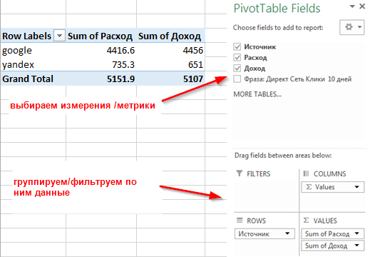
Сводная Таблица
Notes:
Спросить – как вы думаете, че да как там? Какие есть цели?

Slide 60
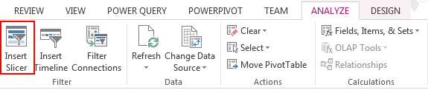
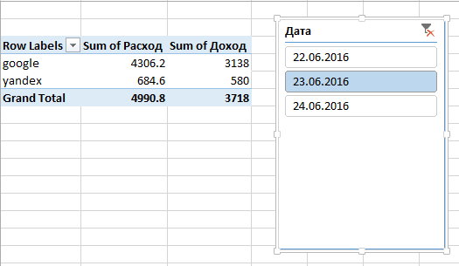
Сводная Таблица – добавление срезов
Notes:
Спросить – как вы думаете, че да как там? Какие есть цели?

Slide 61
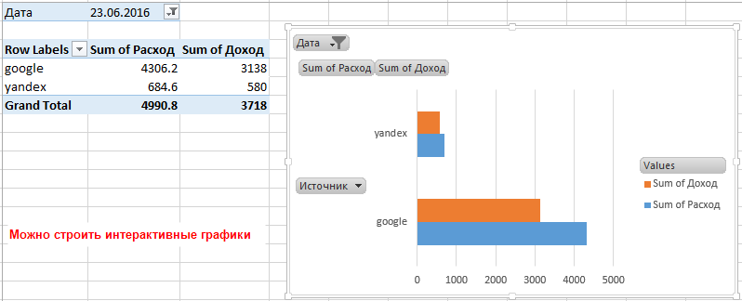
Сводная Таблица – графики
Notes:
Спросить – как вы думаете, че да как там? Какие есть цели?

Slide 62
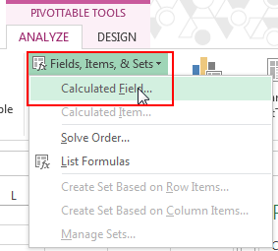
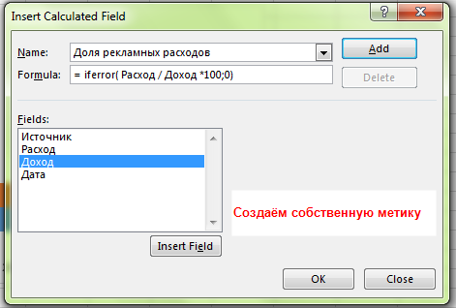
Сводная Таблица – собственные метрики
Notes:
Спросить – как вы думаете, че да как там? Какие есть цели?

Slide 63
PowerPivot
Связывает несколько сводных в общее целое
Хранит данные в Data Model
Позволяет обойти ограничения excel на число строк (но может затрачивать на это много ресурсов)
Notes:
Спросить – как вы думаете, че да как там? Какие есть цели?

Slide 64
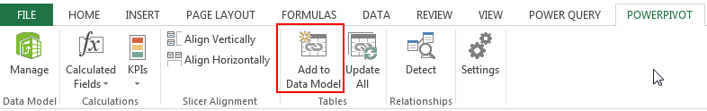
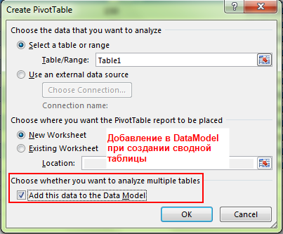
Добавление данных в DataModel
Notes:
Спросить – как вы думаете, че да как там? Какие есть цели?

Slide 65
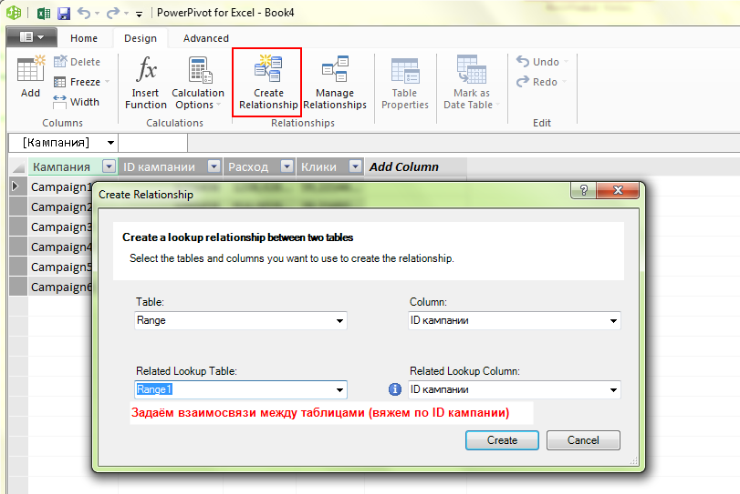
PowerPivot – настройка связей
Notes:
Спросить – как вы думаете, че да как там? Какие есть цели?

Slide 66
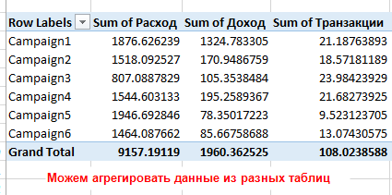
PowerPivot – получили OLAP-куб
Notes:
Спросить – как вы думаете, че да как там? Какие есть цели?

Slide 67
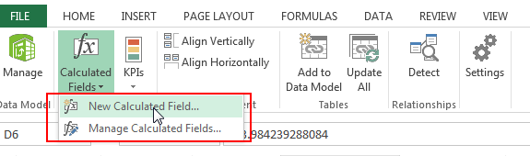
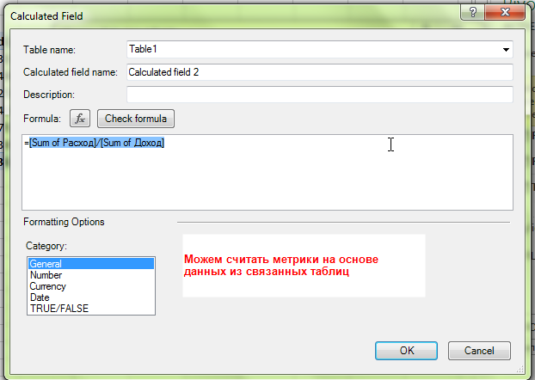
PowerPivot – создание метрик
Notes:
Спросить – как вы думаете, че да как там? Какие есть цели?

Slide 68
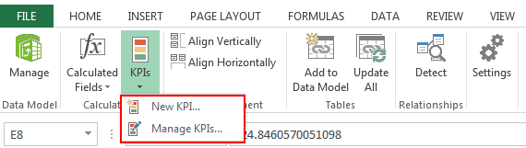
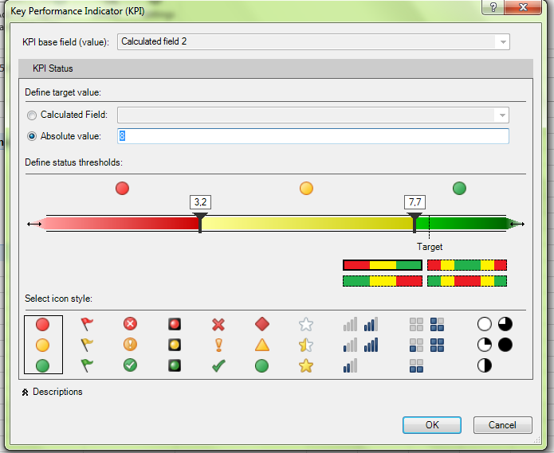
PowerPivot – задаём KPI
Notes:
Спросить – как вы думаете, че да как там? Какие есть цели?

Slide 69
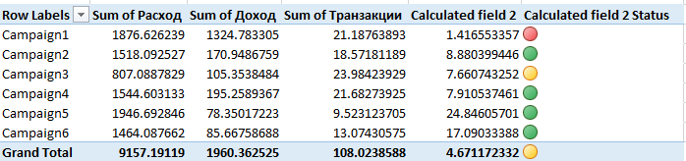
PowerPivot –KPI в таблице
Notes:
Спросить – как вы думаете, че да как там? Какие есть цели?

Slide 70
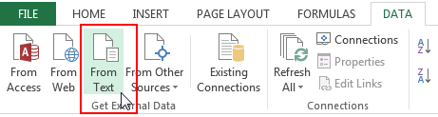
Полезные фичи – импорт данных из файла
Позволяет автоматически обновлять данные из файла
Можно вытаскивать данные из интернета
Notes:
Спросить – как вы думаете, че да как там? Какие есть цели?

Slide 71
Полезные фичи – PowerQuery
Надстройка excel для продвинутого импорта данных
Позволяет предварительно обрабатывать данные перед импортом
Notes:
Спросить – как вы думаете, че да как там? Какие есть цели?

Slide 72
Резюме
Excel позволяет быстро редактировать кампании
Функции облегчают подготовку данных
Сводные таблицы – must have для анализа данных
Notes:
Спросить – как вы думаете, че да как там? Какие есть цели?

Slide 73
Домашнее задание ищите по ссылке http://r.k50.ru/unibrains
Автоматизация.Excel / Домашнее задание
Notes:
Спросить – как вы думаете, че да как там? Какие есть цели?

Slide 74

Владимир Ковтун, менеджер по продукту K50 vladimir.kovtun@k50.ru +7 925 481 96 35 facebook.com/wkovtun

